Slide 1
Кандидат в Президенты республики «Содружество»
Столетова Александра, ученица 9 А
МОУ Гимназии № 16

Slide 2
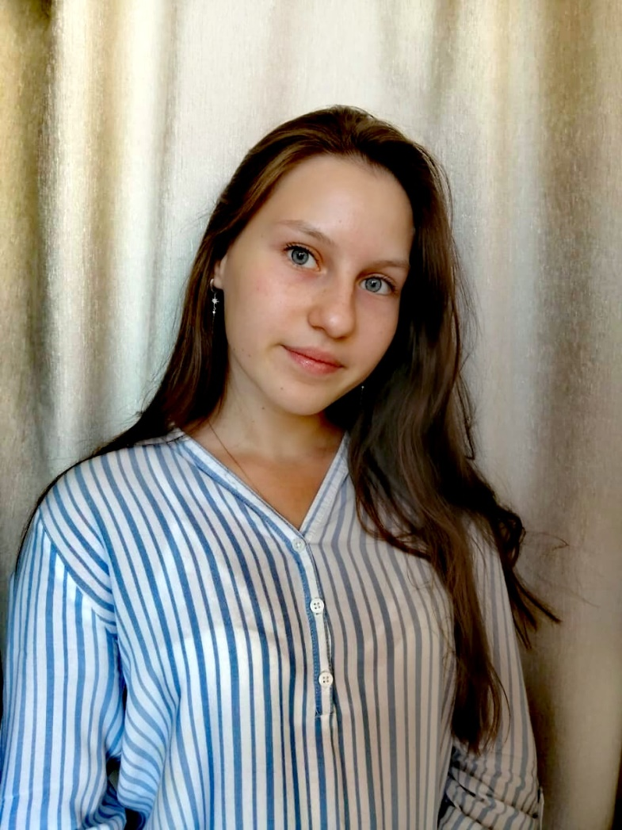
Меня зовут Столетова Александра, ученица 9А класса. Я участница школьного ансамбля гимназии, принимаю активное участие в различных школьных мероприятиях. С 4 лет занималась художественной гимнастикой, c 11 лет хожу на народные танцы. Я считаю себя целеустремленной и стараюсь добиваться поставленных целей.

Slide 3
Моя цель на новый учебный год
В ходе своей работы я хочу реализовать проект
«Творческие единомышленники », который будет способствовать сплочению коллектива учащихся.
В рамках этого проекта пройдут основные мероприятия:

Slide 4
«Лидер»
1
2
«Я – твой новый друг»
3
«День творений»
«Самый спортивный класс»
4
«Конкурс талантов»
5

Slide 5
«Новогоднее чудо»
6
«Добрый поступок»
7
Флешмоб
«Георгиевская ленточка»
8

Slide 6
Спасибо за внимание!
Если вам понравилась моя предвыборная программа,
то отдайте свой голос за меня.
Вместе у нас все получится!

